Slide 1
nsq源码解析
sysublackbear

Slide 2
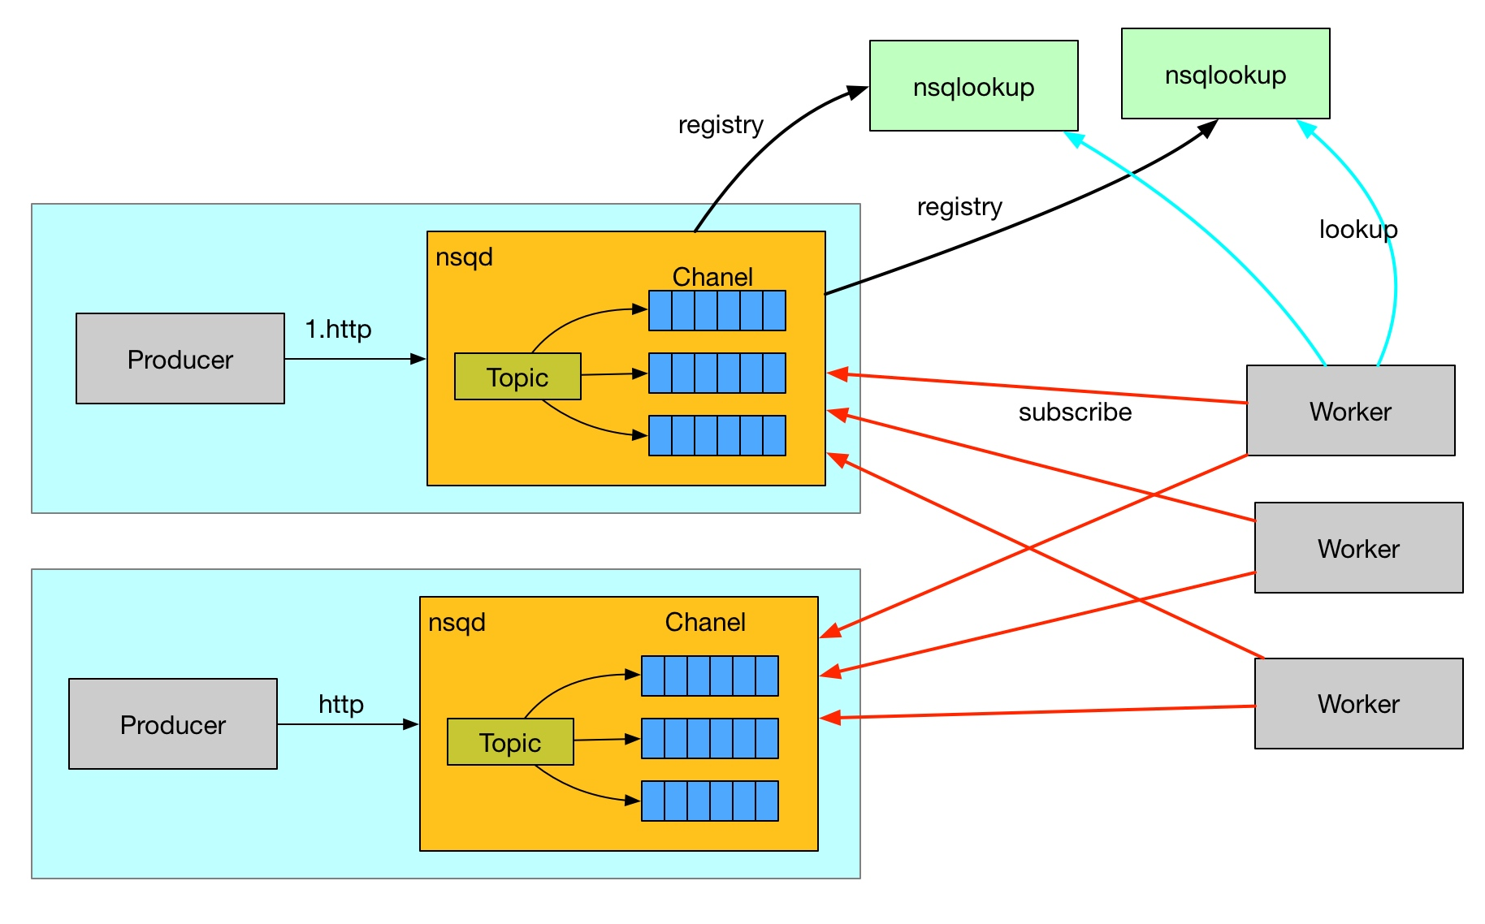
整体架构：
nsqd：一个负责接收，排队，转发消息到客户端的守护进程；
nsqlookupd：管理拓扑信息并提供最终一致性的发现服务的守护进程；
nsqadmin：一套Web用户界面，可实时查看集群的统计数据和执行各种各样的管理任务。
utilities（位于apps目录）：常见基础功能，数据流处理工具，如：nsq_stat, nsq_tail, nsq_to_file, nsq_to_http, nsq_to_nsq, to_nsq等。

Slide 3
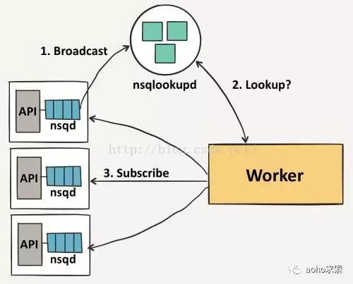
术语：
Topic：一个可供订阅的话题，是消息的分类概念；
Channel：一个通道。Channel是消费者订阅了某个话题的逻辑分组。一个Topic可以分为多个Channel，每当一个发布者发送一条消息到一个Topic，消息会被复制到所有消费者连接的Channel上，从而实现多播分发，而Channel上的每个消息被分发给它的订阅者，从而实现负载均衡。实际上，在消费者第一次订阅时就会创建Channel。Channel会将消息进行排列，如果没有消费者读取消息，消息首先会在内存中排队，当量太大时就会被保存在磁盘中。每个client最多只能订阅一个Channel。
Producer：生产者必须直连nsqd去投递message，但是该方式存在一个问题：如果生产者所连接的nsqd宕机了，那么message就会投递失败，所以在客户端必须自己实现相应的备用方案。nsqd官方推荐，nsqd跟Producer同机部署，这样“Producer不必去发现其他的nsqd节点，他们总是可以向本地实例发布消息”。
这样做：
实际上解放了Producer，而甩锅给了Consumer，如果某个Topic假定叫topic1。如果topic1位于多个nsqd，consumer需要通过nsqlookupd获知所有拥有topic1的nsqd的地址，然后需要在多个nsqd上订阅topic1。这里的nsqlookupd相当于是注册中心；
另外，如果某个nsqd宕机，由于nsqd没有副本，消息可能会丢失。
Consumer：消费者有两种方式与nsqd建立连接：
Consumer直连nsqd，这是最简单的方式，缺点是nsqd服务无法实现动态伸缩；
消费者通过http查询nsqlookupd获取该nsqlookupd上所有nsqd的连接地址，然后再分别和这些nsqd建立连接（官方推荐的做法）。

Slide 4
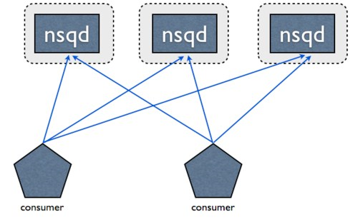
设计细节：
支持消息内存队列的大小设置，默认完全持久化（值为0），消息即可持久化到磁盘也可以保存在内存中。
保证消息至少投递一次，以确保消息可以最终成功发送。kafka则提供了三种事务选择；
收到的消息是无序的，实现了松散订阅，kafka保证了消息有序性；
发现服务nsqlookupd具有最终一致性，消息最终能够找到所有Topic生产者；
没有复制——不像其他的队列组件，nsq并没有提供任何形式的复制和集群，也正是这点让它能够如此简单地运行，但它确实对于一些高保证高可靠性的消息发布没有足够的保证。
没有严格的顺序——虽然kafka有一个有序的日志构成，但NSQ不是（利用golang的select随机选择特性）。消息可以在任何时间以任何顺序进入队列。

Slide 5
消息传递担保：
nsq保证消息将交付至少一次，虽然消息可能是重复的。这个担保是作为协议和工作流的一部分，工作原理如下：
客户端表示准备好接收消息；
往nsqd发送一条消息，并暂时将数据存储在本地（在requeue或者timeout）；（todo：找出哪一块代码）
客户端发送FIN（结束）或者REQ（重新排队）分别指示消息消费成功或失败。如果客户端没有回复，nsqd会在设定的时间超时，自动重新排队消息；（todo：找出哪一块代码）
这确保了消息丢失唯一可能的情况是不正常结束nsqd进程，在内存中的任何信息（或任何缓冲未落盘）都将丢失。一种解决方案是构成冗余nsqd对（在不同的主机上）接收消息的相同部分的副本。

Slide 6
消除单点故障：
nsq采用push的方式将消息数据推送到客户端，而不是像Kafka一样等待客户端的拉取，这样实现的好处就是最大限度地提高性能和吞吐量的。这个概念，称之为RDY状态，基本上是客户端流量控制的一种形式。
客户端的消息进度由nsq来控制，通过RDY状态记录客户端消息读取进度：
当客户端连接到nsqd和并订阅到一个通道时，它被放置在一个RDY为0的状态（未发送消息）；
当客户端已准备好接收消息发送，更新它的命令RDY状态到它准备处理的数量，比如100。当100条消息可用时，将被传递到客户端；
服务器端为那个客户端每次递减RDY计数。
心跳和超时：
nsq采用push方式将消息传递给消费者，因此需要保证客户端在线。nsq通过心跳机制和超时检查观察客户端情况，每隔一段时间，nsqd将向消费者发送一个心跳连接（PING）。当检测到一个致命错误，客户端连接被强制关闭。在传输中的消息会超时而重新排队等待传递到另一个消费者。最后，错误会被记录并累积到各种内部指标。（Attempts, stats)

Slide 7
nsqd启动流程：
启动代码位于apps/nsqd/main.go中。
nsq.NewOptions
默认参数
IOLoop
与cli端交互的流程
nsqdFlagSet
混合自定义参数
nsq.New(opts)
新建nsqd对象
ListenTCP
ListenHTTP
ListenHTTPS
LoadMetadata
加载元数据信息
GetTopic
topic.Pause/Start
channel.Pause
触达consumer进行Pause
PersistMetadata
将元数据持久到文件
TCPServer
tcpserver的accept流程
HTTPServer
httpserver的accept流程
HTTPSServer
httpsserver的accept流程
queueScanLoop
从Channel拉取消息发送的worker
Main
nsqd的Loop主流程
lookupLoop
定时检测与nsqlookupd的连接信息
statsdLoop
通过udp上报统计信息

Slide 8
获取topic：
从nsqd实例的topicMap中获取topic，有则返回；
如果topicMap中没有对应的topic信息，则新建topic（调用NewTopic）；
新建topic后，从nsqlookupd获取对应的channel名称（topic和channel的register和unregister都需要请求nsqlookupd）；
如果channel不存在topic的channelMap中，则新建channel。
激活topic，可用（解除对topic的messagePump的阻塞）。
新建topic：
初始化Topic结构体；
对于非临时的topic（不以#ephemeral结尾），则初始化topic的backend为diskQueue，diskQueue是记录在磁盘文件中的FIFO队列（当内存队列满的时候会用到磁盘队列，内存队列的长度默认为0）；
开启goroutine，异步执行messagePump函数，messagePump其中一个很重要的作用是将队列（内存队列+磁盘队列）中的消息投递到topic关联的所有channel中。
通知nsqd新建了topic（任何topic，channel的新增/删除都需要触达nsqd，nsqd的lookupLoop协程会访问nsqlookupd进行信息更新）。

Slide 9
获取topic：
从nsqd实例的topicMap中获取topic，有则返回；
如果topicMap中没有对应的topic信息，则新建topic（调用NewTopic）；
新建topic后，从nsqlookupd获取对应的channel名称（topic和channel的register和unregister都需要请求nsqlookupd）；
如果channel不存在topic的channelMap中，则新建channel。
激活topic，可用（解除对topic的messagePump的阻塞）。
新建topic：
初始化Topic结构体；
对于非临时的topic（不以#ephemeral结尾），则初始化topic的backend为diskQueue，diskQueue是记录在磁盘文件中的FIFO队列（当内存队列满的时候会用到磁盘队列，内存队列的长度默认为0）；
开启goroutine，异步执行messagePump函数，messagePump其中一个很重要的作用是将队列（内存队列+磁盘队列）中的消息投递到topic关联的所有channel中。
通知nsqd新建了topic（任何topic，channel的新增/删除都需要触达nsqd，nsqd的lookupLoop协程会访问nsqlookupd进行信息更新）。

Slide 10
发布消息到topic：
如果内存队列没满，则把消息写入到内存队列；
如果内存队列已经满了，则将消息写入到磁盘队列；
将写入磁盘队列的返回值写入到errValue变量（调用SetHealth函数），该变量衍生出IsHealthy，GetError和GetHealth三个函数，主要用于测试以及从HTTP API来获取nsqd的运行情况（是否发生了错误）。
topic的关闭和删除：
删除操作：需要清空channelMap并删除所有channel，然后删除内存和磁盘中所有未投递的消息。最后关闭backend管理的磁盘文件。
关闭操作：不清空channelMap，只是关闭所有的channel，使用flush函数将所有内存队列中未投递的消息写入到磁盘文件中，最后再关闭磁盘队列文件。

Slide 11
topic核心——messagePump（消息轮询）：
不再调用topic.Start()之前，messagePump会阻塞在第一个for循环中；
启用(Start())后，获取该topic下的所有channel列表；
初始化memoryMsgChan和backendChan（当topic对应的Channel数量大于0且topic不处于暂停状态）；
从内存队列(memoryMsgChan)或者磁盘队列(backendChan)中获取消息，并投递给所有关联的Channel；
从channelUpdateChan中获取Channel更新的信息；
从pauseChan中获取Channel是否需要暂停的信息。

Slide 12
topic核心——messagePump（消息轮询）：
不再调用topic.Start()之前，messagePump会阻塞在第一个for循环中；
启用(Start())后，获取该topic下的所有channel列表；
初始化memoryMsgChan和backendChan（当topic对应的Channel数量大于0且topic不处于暂停状态）；
从内存队列(memoryMsgChan)或者磁盘队列(backendChan)中获取消息，并投递给所有关联的Channel；
从channelUpdateChan中获取Channel更新的信息；
从pauseChan中获取Channel是否需要暂停的信息。

Slide 13
磁盘队列——diskQueue：
接口：
Put([]byte) error
ReadChan() chan []byte
Close() error
Delete() error
Depth() int64
Empty() error
关键数据成员：
readPos：当前读文件的指针偏移量（从文件某个位置开始读）
writePos：当前写文件的指针偏移量
readFileNum：当前读的文件编号
writeFileNum：当前写的文件编号，用于创建文件名使用，文件编号每新建一个文件会递增1；
depth：写一条消息加1，读一条消息减1，可以理解成还未读完的消息数量；
nextReadPos：下次需要读的指针偏移量；
nextReadFileNum：下次需要读的文件编号。
几个阶段，readPos和nextReadPos的关系：
消息读取前：nextReadPos = readPos；
消息已读取，但没有投递出去（没收到consumer的ACK）:nextReadPos = readPos + 本条消息的长度；
消息投递后（收到了consumer的ACK）：readPos = nextReadPos
len1
buf1
len2
buf2
...
lenN
bufN
消息在磁盘文件的格式
FIFO的双指针磁盘队列

Slide 14
Channel的消息队列——PQ：
Channel里面的消息分为两种：inFlightMessage（实时消息）和deferredMessage（延时消息）。
inFlightMessages map[MessageID]*Message
inFlightPQ inFlightPqueue
inFlightMutex sync.Mutex
deferredMessages map[MessageID]*pqueue.Item
deferredPQ pqueue.PriorityQueue
deferredMutex sync.Mutex
两种都是使用了优先队列的数据结构。

Slide 15
新建channel：
初始化channel结构体，初始化topicName, channelName, ctx, clients(Consumer), deleteCallback等；
给e2eProcessingLatencyStream赋值，主要用于消息投递的延迟等；
初始化两个优先队列(initPQ)，主要用于索引和存放实时和延时两类消息；
初始化backendQueue为diskQueue，磁盘队列文件（注意这里的磁盘队列文件名为topicName:channelName，而topic的磁盘队列文件名为topicName)；
通知nsqd创建了topic，由nsqd通知nsqlookupd。
投递延时消息：
初始化item，Priority的值为当前时间+延时时间的时间戳值；
调用pushDeferredMessage函数将消息添加到deferredMessages中，deferredMessages中存储了MessageID和Message的对应关系；
调用addToDeferredPQ将item添加到deferredPQ优先级队列中。

Slide 16
投递即时消息：
跟topic投递消息类似，这里不再赘述。
消息投递过程：
protocolV2.IOLoop-->messagePump(client, startedChan)
msg的Attempts自增（消息尝试投递的次数）
调用StartInFlightTimeout函数将本条消息msg添加到inFlightMessages和inFlightPQ优先队列中（inFlightMessages和inFlightPQ存放已投递但不确定是否投递成功的消息）；
调用SendingMessage函数将clientV2中的inFlightCount和MessageCount自增；
调用SendMessage函数将消息发送给client端。
消息投递成功的处理：
客户端成功消费一条消息后，会发送一个FIN消息。
获取消息ID；
调用FinishMessage方法，从inFlightMessages和inFlightPQ队列中移除该消息；
调用FinishedMessage方法将该clientV2的FinishCount自增1，InFlightCount减1，并想ReadStateChan发送一条消息（因为服务端有可能因为RDY限制停止推送消息，收到这个消息后，也会重新查看是否可以继续推送消息）。

Slide 17
消息投递失败的处理：
消息投递失败的处理流程主要在REQ函数中。
获取消息ID（从参数里）；
获取延时时长（从参数里）；
调用RequeueMessage，根据消息id，将消息先从inFlightMessages映射中删除，然后得到message.Index，再从inFlightPQ队列中删除。并跟据延时时长设置延时消息，将消息添加到deferredMessages和deferredPQ中，还是放到内存队列或磁盘队列中，等待下次投递（取决于延时时长是否为0）；
调用RequeuedMessage方法，将clientV2的RequeueCount的值增1，将InFlightCount减1，并向ReadStateChan发送一个消息。
Channel的暂停和取消暂停：
跟topic的暂停和取消暂停类似，这里不再赘述。

Slide 18
队列处理worker——queueScanLoop：
获取channel列表，设置工作定时器workTicker，刷新定时器refreshTicker；
根据当前的worker数，和理想中的worker数，来决定需要扩容还是缩容(resizePool)；
workTicker：一旦无可用的管道，暂停工作；
refreshTicker：重新获取channel的个数，调整worker并发个数(resizePool)；
随机挑选管道，并在超过阈值的情况下，重新随机，保证消费尽可能公平。
queueScanWorker：从workCh中选择channel，根据当前时间，处理所有的InFlight消息和Deferred消息，把消息塞入到Channel里面。
与nsqlookupd保持心跳——lookupLoop：
每隔15s对每个nsqlookupd发送PING命令，保持心跳；
通过nsqd的notifyChan，对nsqlookupd进行topic/channel的Register/UnRegister操作；
运行信息上报——statsdLoop：
通过udp协议，对statsd服务器进行信息上报。

Slide 19
nsqd的消息流转：
nsqd
protocolV2.messagePump
Topic1
Consumer1
memoryMsgChan
memoryMsgChan
diskQueue
diskQueue
t.MessagePump
Publisher
IOLoop
Channel1
inFlightPQ
deferredPQ
Consumer2
Topic2
memoryMsgChan
memoryMsgChan
diskQueue
t.MessagePump
diskQueue
Channel2
inFlightPQ
deferredPQ
nsqd.queueScanLoop
ConsumerN
queueScanWorker1
queueScanWorker2
queueScanWorkerN

Slide 20
nsqd中的优雅实现：
创建协程示例：n.waitGroup.Wrap(func() { // do something })
协程池：用于从channel扫描数据到client（nsqd.resizePool)；
通讯协议：SUB，PUB，DPUB，REQ，FIN；
消息的持久化逻辑：Topic.put，type BackendQueue interface。
详细见：http://vearne.cc/archives/39207

Slide 21
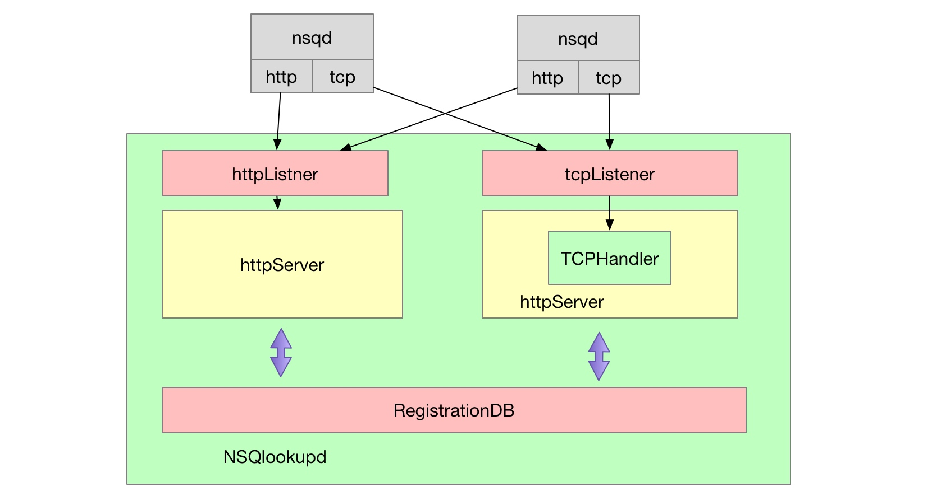
nsqlookupd架构：
type NSQLookupd struct {
sync.RWMutex // 读写锁
opts *Options // nsqlookup配置
tcpListener net.Listener // 监听的tcp服务
httpListener net.Listener // 监听的http服务
waitGroup util.WaitGroupWrapper // 用于等待goroutine结束
DB *RegistrationDB // 注册数据库，存放着topic和producer的映射关系注册表
}

Slide 22
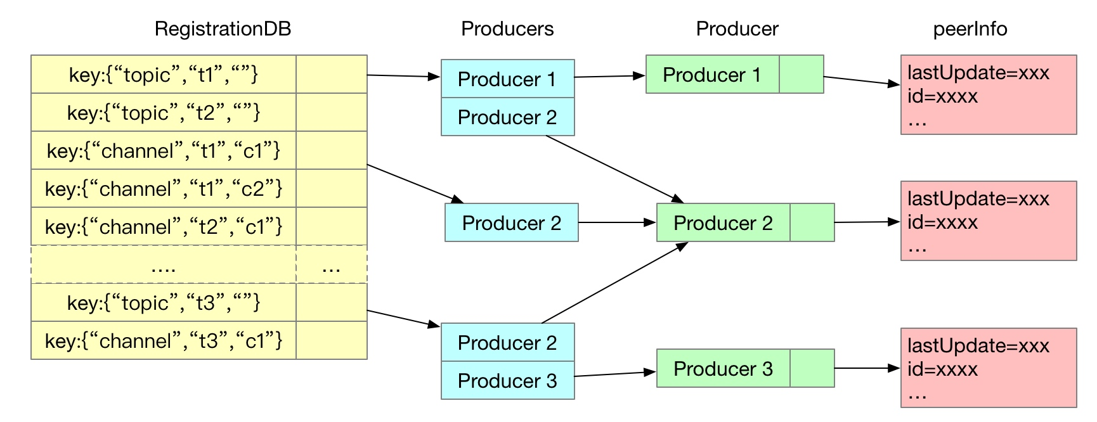
注册表——RegistrationDB：
type RegistrationDB struct {
sync.RWMutex // 读写锁
registrationMap map[Registration]Producers // 注册表
}
// 注册表的key,
type Registration struct {
Category string // 这个用来指定key的类型，比如是topic或者channel
Key string // 存放定义的topic值
SubKey string // 如果是channel类型，存放channel值
}
// 生产者列表
type Producers []*Producer
type Producer struct {
peerInfo *PeerInfo // 存放Producer信息, 用一个指针指向其内存地址
tombstoned bool
tombstonedAt time.Time
}
type PeerInfo struct {
lastUpdate int64 // 上次更新时间
id string // 唯一id表示这个Producer
RemoteAddress string // 远程地址
Hostname string // 主机名字
BroadcastAddress string // 广播地址
TCPPort int // tcp端口
HTTPPort int // http 端口
Version string // 版本
}

Slide 23
nsqlookupd接口：
接口 | 功能
GET /lookup | 返回某个topic下的所有producers
GET /topics | 获取所有的topic
GET /channels | 获取所有的channels
GET/nodes | 获取所有的节点
POST /create_topic | 创建topic，这里只是创建topic而不会添加该topic的producer
POST /delete_topic | 删除topic
POST /create_channel | 创建channel，也不会添加producer
POST /delete_channel | 删除channel
POST /topic/tombstone
GET /ping | 心跳检测，返回OK
GET /info | 获取版本信息

